Slide 1


TỰ NHIÊN XÃ HỘI

Slide 2
Bài 27: Thời tiết luôn thay đổi

Slide 3
Tiết 1

Slide 4
Khám phá

Slide 5
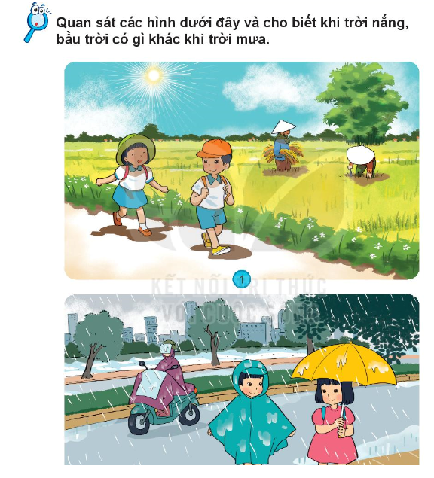
Khi nắng, bầu trời sáng sủa, nhiều mây xanh, trắng
Khi mưa, bầu trời tối sầm lại, nhiều mây đen

Slide 6

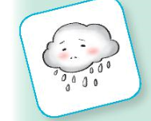

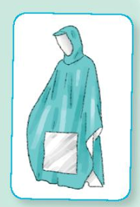


Chơi trò chơi: Chọn đồ dùng phù hợp với thời tiết

Slide 7
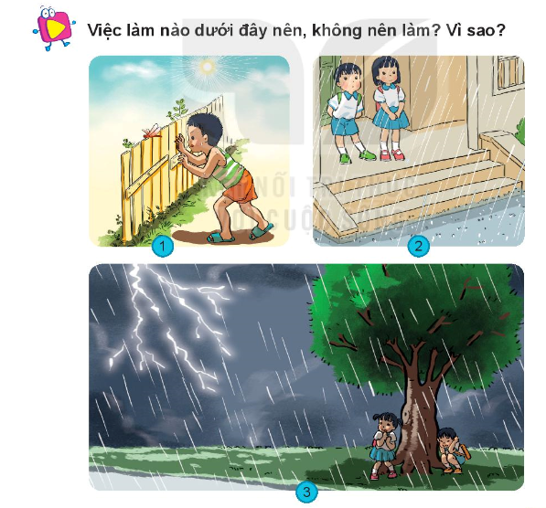



Slide 8
Tiết 2

Slide 9
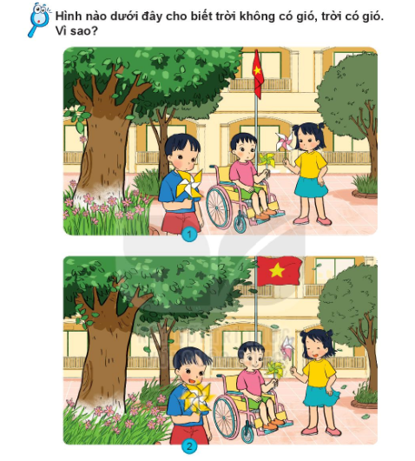
Trời không có gió vì chong chóng không quay
Trời có gió vì chong chóng quay

Slide 10

Chơi trò chơi: Chong chóng quay

Slide 11
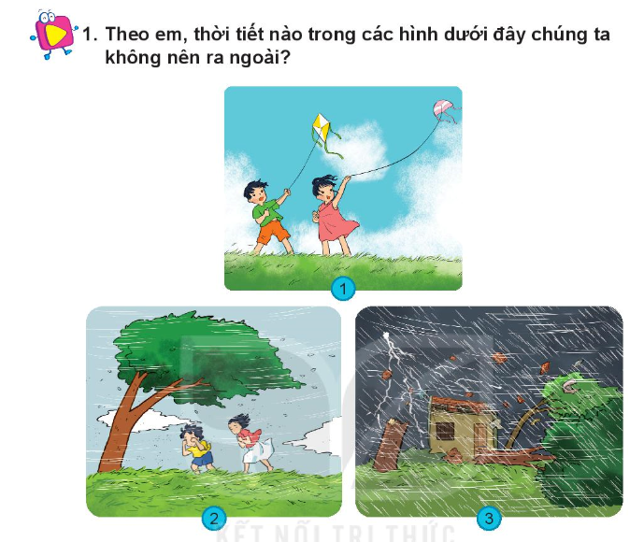

Slide 12
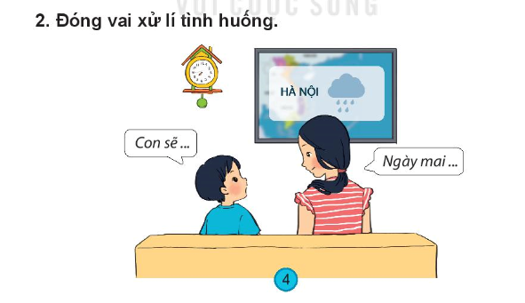
Ngày mai trời mưa, con sẽ ở nhà
Ngày mai trời mát con sẽ rủ bạn đi chơi

Slide 13
Tiết 3

Slide 14
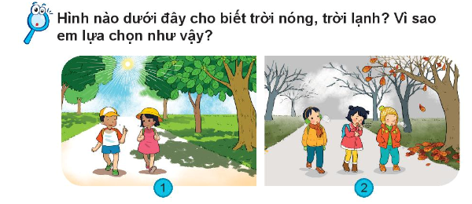
Trời nóng vì có ông mặt trời chiếu xuống, các bạn đội mũ đi học
Trời lạnh vì các bạn mặc áo ấm, đội mũ, đeo giày

Slide 15
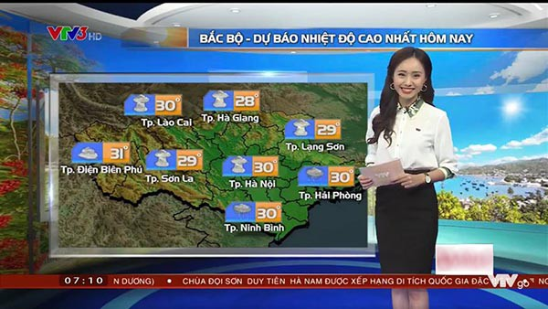
Trò chơi: Đóng vai người dẫn chương trình dự báo thời tiết

Slide 16
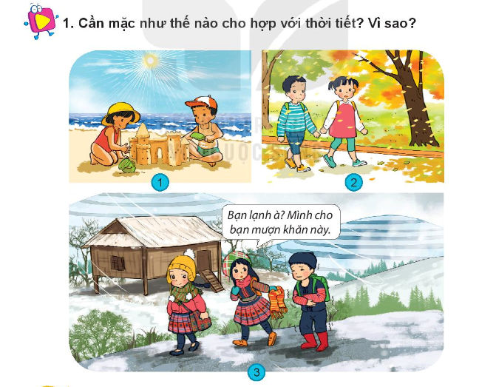
Mặc quần áo dài tay vào mùa thu se lạnh
Mặc quần áo mát mẻ khi đi biển
Mặc quần áo ấm, đội mũ, đeo giày vào mùa đông lạnh giá

Slide 17
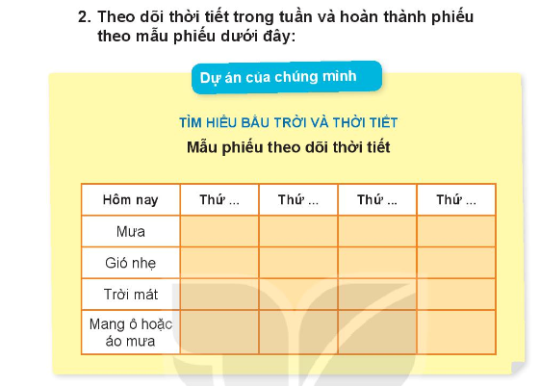

Slide 18
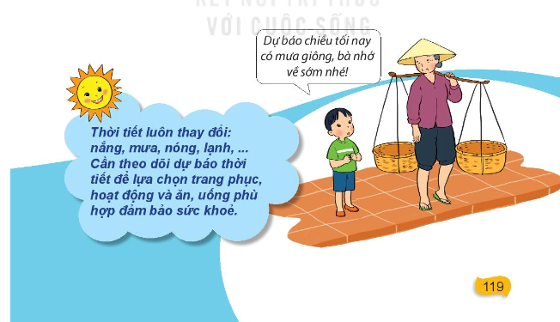
Kết luận

Slide 19
Dặn dò
.....................
..................

